Slide 1
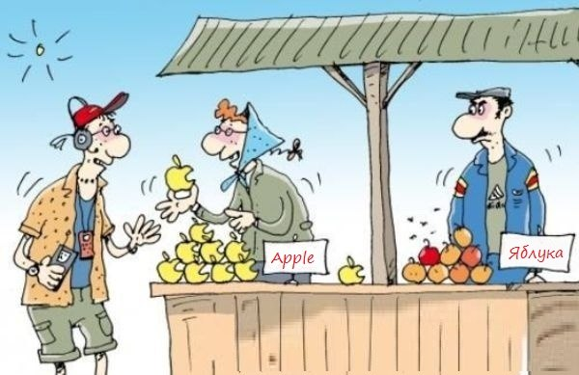
Рынок, цена, конкуренция.

Slide 2
Обмен, рынок, цена.
Разделение труда
Обмен
Торговля
Деньги
РЫНОК

Slide 3
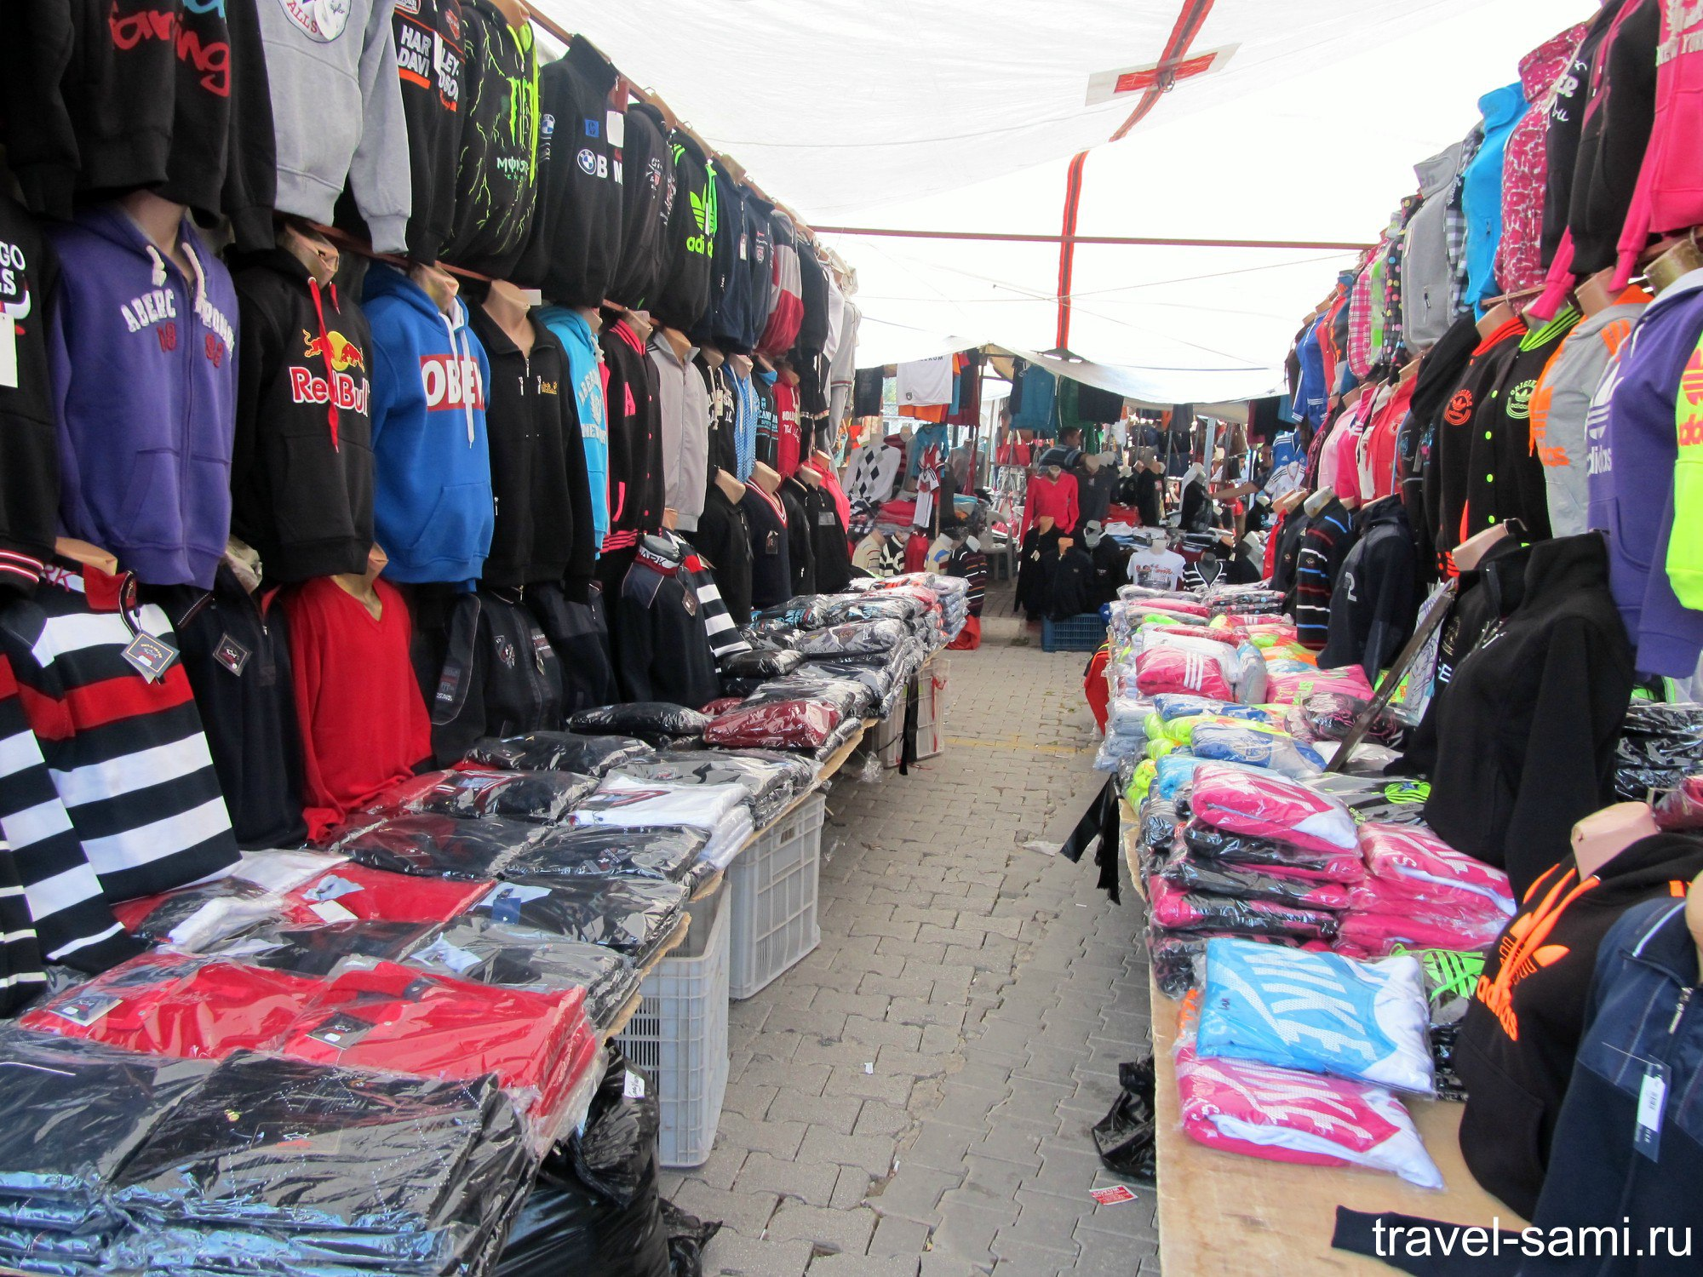
Рынок – место встречи продавцов и покупателей, где сталкиваются их интересы и возникает торг.

Slide 4

Рынок – специфический способ организации экономической деятельности, где хозяйственные отношения между людьми выступают как отношения между товарами, причем между производителем и потребителем нет никаких промежуточных планирующих, управляющих и других административных учреждений, а всеобщим эквивалентом является товар особого рода – деньги.

Slide 5
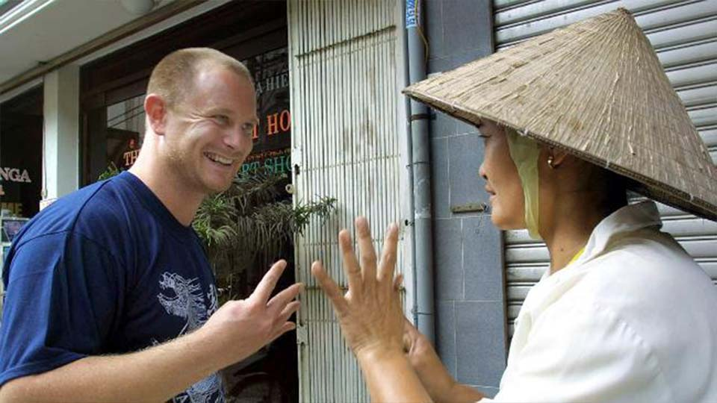

Slide 6
Что такое цена?
Цена – это количество денег, уплачиваемое и получаемое за единицу товара или услуги.
? Каким образом покупателям и продавцам, имеющим, казалось бы противоположные интересы, удается договориться между собой и заключать взаимовыгодные сделки?

Slide 7


Цены
Влияют на поведение производителей.
Ориентируют покупателей на совершение покупок.
Ограничивают потребление ресурсов.

Slide 8
Условия, необходимые для существования рынка.
Рынок, рыночная экономика требуют следующих условий:
Наличие частной собственности
на средства производства
Свобода выбора и принятия
решений
Наличие конкуренции
Признаки рынка:
Число участников рынка не ограничено
Цены образует конкуренция
Право каждого участника на полную информацию о спросе
и предложении товаров, услуг, их ценах
Предоставление всем равных возможностей

Slide 9
Типы, признаки рынка, разновидности рынков.
Различают следующие рынки:
рынок потребительских товаров и услуг;
рынок средства производства;
рынок инвестиций (долгосрочное вложение капитала в какие-либо предприятия);
рынок иностранных валют;
рынок ценных бумаг;
рынок научно-технических разработок и инноваций
рынок информации
рынок труда

Slide 10
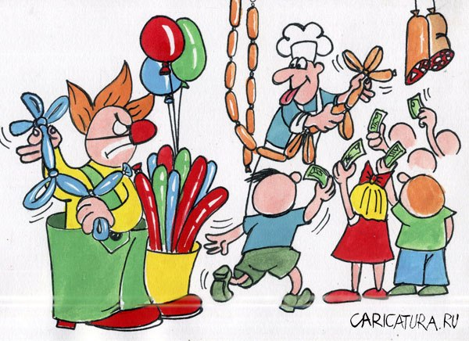

Slide 11

Конкуренция
Конкуренция – соперничество между людьми, их организациями в достижении сходных целей, результатов.
Положительные последствия конкуренции
Отрицательные последствия конкуренции
Прочитайте в учебнике текст на стр. 83 и выпишите последствия конкуренции.

Slide 12

Ситуации, когда конкуренция ограничена
Олигополия – ситуация на рынке, когда несколько фирм его поделили между собой.
Монополия – ситуация на рынке, когда одна фирма господствует.

Slide 13
Условия рынка:
Всякий продавец будет охотно иметь дело с любым покупателем.
Всякий покупатель может заключать сделку с любым продавцом.

Slide 14
